Slide 1
Jak rozumieć teksty biblijne

Slide 2
„Panie, z Tobą jest Mądrość, która zna Twe dzieła, i była z Tobą, kiedy świat stwarzałeś, i wie, co jest miłe Twym oczom, co słuszne według Twych przykazań. Wyślij ją z niebios świętych, ześlij od tronu swej chwały, by, przy mnie będąc, pracowała ze mną i żebym poznał, co jest Tobie miłe. Ona bowiem wie i rozumie wszystko, będzie mi mądrze przewodzić w mych czynach i ustrzeże mnie dzięki swej chwale”.
(Mdr 9,9-11)

Slide 3
5 ważnych informacji o tekście…

Slide 4
1. Znaczenie tekstu dla pierwotnego odbiorcy
Kto jest autorem danej księgi?
Gdzie i kiedy została napisana?
Do kogo była wówczas kierowana?
W jakim celu?

Slide 5
2. Umiejscowienie wybranej perykopy w szerszym kontekście
Jakie wydarzenia (słowa) poprzedzają dany tekst biblijny?
Jakie wydarzenia (słowa) następują po danym tekście biblijnym?
Czego dotyczy cały rozdział?

Slide 6
3. Znaczenie gatunku literackiego
W jakim gatunku literackim został napisany dany fragment biblijny?
Jak taki gatunek należy interpretować?

Slide 7
4. Tło historyczne i kulturowe tekstu
Jaki jest kontekst historyczny powstania księgi czy wydarzeń opisanych w tekście?
Jakie znaczenie kulturowe posiadają osoby, rzeczy, tradycje itp.?

Slide 8
5. Tradycja Kościoła o danym tekście
Jak Kościół w ciągu wieków interpretował dany tekst?
Co mówią o nim Ojcowie Kościoła?
Jak tekst jest interpretowany we współczesnym nauczaniu Kościoła?

Slide 9
Informacje o tekście J 15,1-11

Slide 10
Gatunek literacki tekstu - alegoria
pierwszy plan znaczeniowy – ukazany bezpośrednio, w postaci obrazowej;
drugi plan znaczeniowy – domyślny, lecz wyraźnie postulowany przez autora, uogólniający
Notes:
Kluczem do zrozumienia analizowanego fragmentu jest jego gatunek literacki, czyli alegoria. Alegoria posiada dwa plany znaczeniowe: pierwszy – ukazany bezpośrednio, w postaci obrazowej; drugi – domyślny, lecz wyraźnie postulowany przez autora, uogólniający.

Slide 11
Winorośl w Ziemi Świętej
większa niż w Europie
słodsze owoce
częsty widok
praca sezonowa przy zbiorze winogron
Notes:
W Izraelu winorośle są o wiele większe niż w warunkach europejskich, wydają również o wiele słodsze owoce; są również istotnym elementem w rolnictwie palestyńskim, stąd obraz ten przemawia do każdego odbiorcy na tamtym terenie.

Slide 12
W Starym Testamencie
winorośl to Izrael zasadzony przez Boga
winnica to Ziemia Obiecana
Bóg troszczy się o winnicę
Bóg pragnie dobrych owoców
Izraelici dają cierpkie owoce (grzech)
Notes:
braz winorośli jest często używany w Starym Testamencie i zazwyczaj oznacza Izrael, którego „zasadził” sam Bóg, otacza go opieką i oczekuje dobrych owoców.

Slide 13
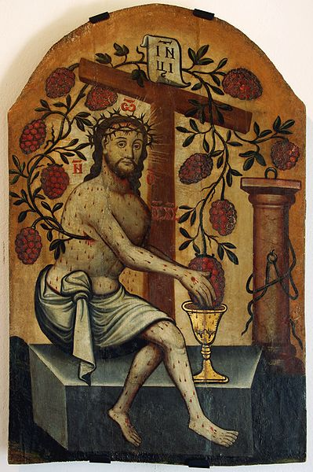
Tradycja Kościoła
winnica to Kościół
Jezus jest krzewem winnym
z Niego gałązki (wierni) czerpią życie
dzięki Niemu dają owoce dobrych czynów
Sok winnego krzewu symbolizuje Krew Chrystusa – Eucharystia daje życie wieczne
Chrystus Eucharystyczny – ikona z XVII w.
Muzeum Historyczne w Sanoku
Notes:
Obraz winnego krzewu, którym Jezus posłużył się w czasie Ostatniej Wieczerzy Tradycja Kościoła interpretowała zawsze jako ukazanie wspólnoty Kościoła. Jezus przez swoją śmierć na krzyżu daje członkom Kościoła życie wieczne. Dzięki Eucharystii i innym sakramentom mamy dostęp do wszelkich łask, jakich Bóg pragnie nam udzielić.
Ikona przedstawia Chrystusa jako krzew winny. Jezus jest po męce i zmartwychwstaniu. Siedzi na kamieniu grobowym, a wokół są narzędzia Jego męki – korona cierniowa, krzyż, słup biczowania. Z boku Chrystusa wyrasta krzew winny, z którego Jezus wyciska sok do kielicha – jest to symbol Eucharystii, w której Jezus przemienia wino w swoją Krew, którą nas karmi.

